Slide 1
Цифровая образовательная среда и электронное обучение в образовательной организации
«Уклад школьной жизни в цифровой образовательной среде»
Государственное бюджетное общеобразовательное учреждение средняя общеобразовательная школа № 139 с углубленным изучением математики Калининского района Санкт-Петербурга
Пыхова Ирина Владимировна, заместитель директора
по инновационной деятельности, учитель физики
Тема выступления
Сайт школы – цифровой ресурс уклада школьной жизни.
Развитие национальных методических сетей школ, реализующих инновационные проекты и программы

Slide 2
Уклад школьной жизни в цифровой образовательной среде

Slide 3
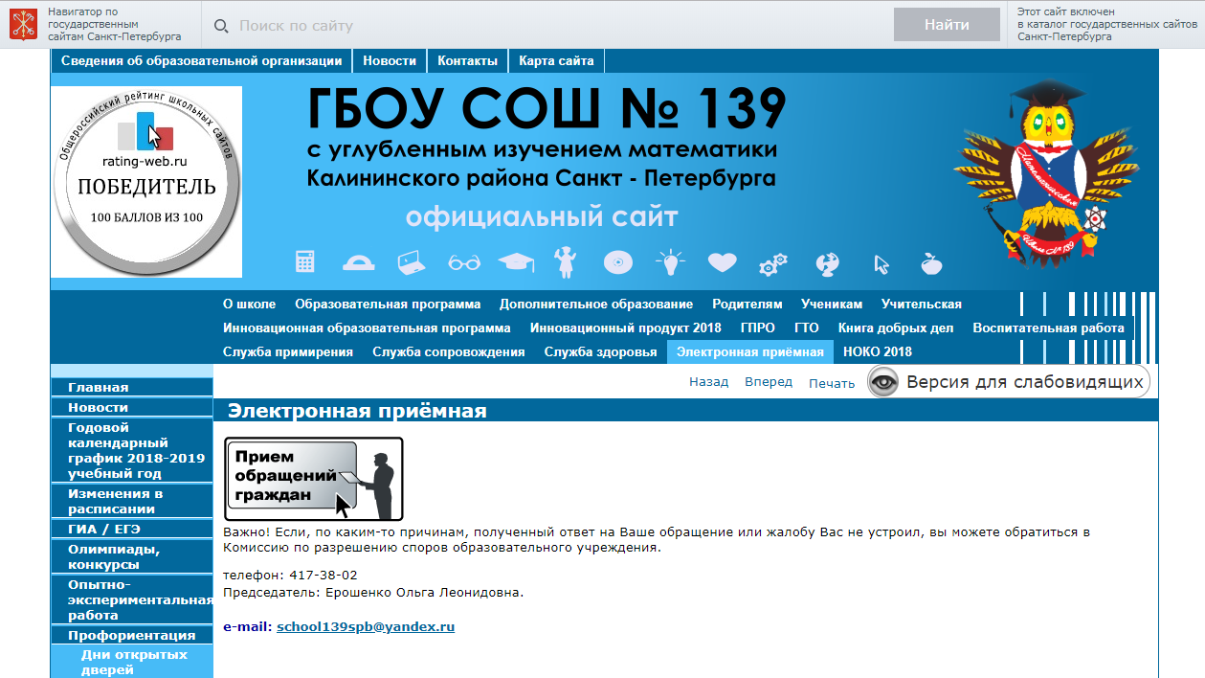
Уклад школьной жизни в цифровой образовательной среде

Slide 4
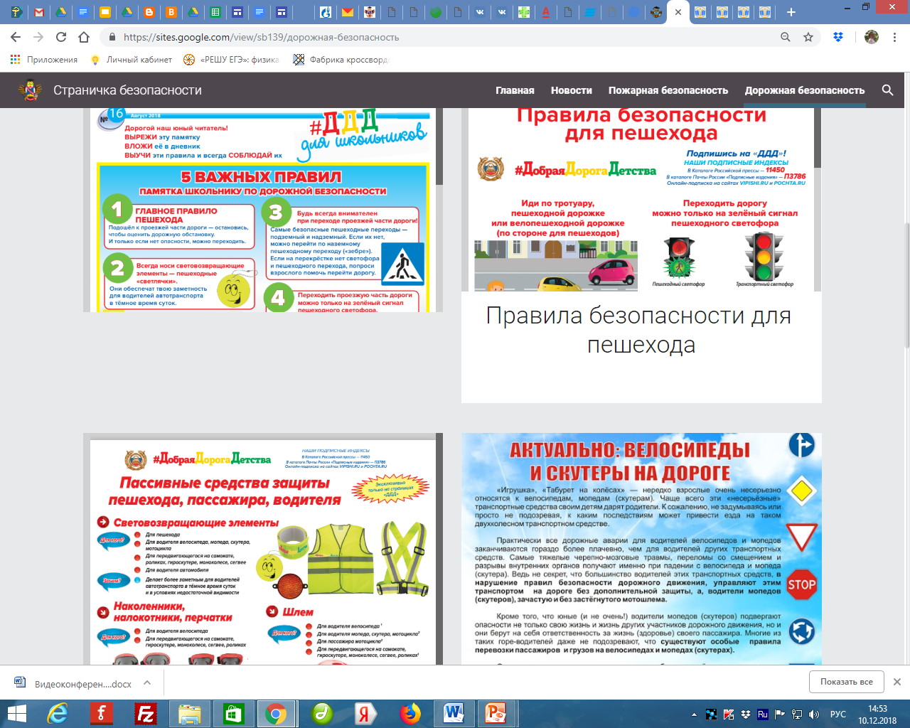
Уклад школьной жизни в цифровой образовательной среде
Организация психолого-педагогического просвещения
и оказания помощи родителям
Пожарная безопасность
Дорожная безопасность

Slide 5
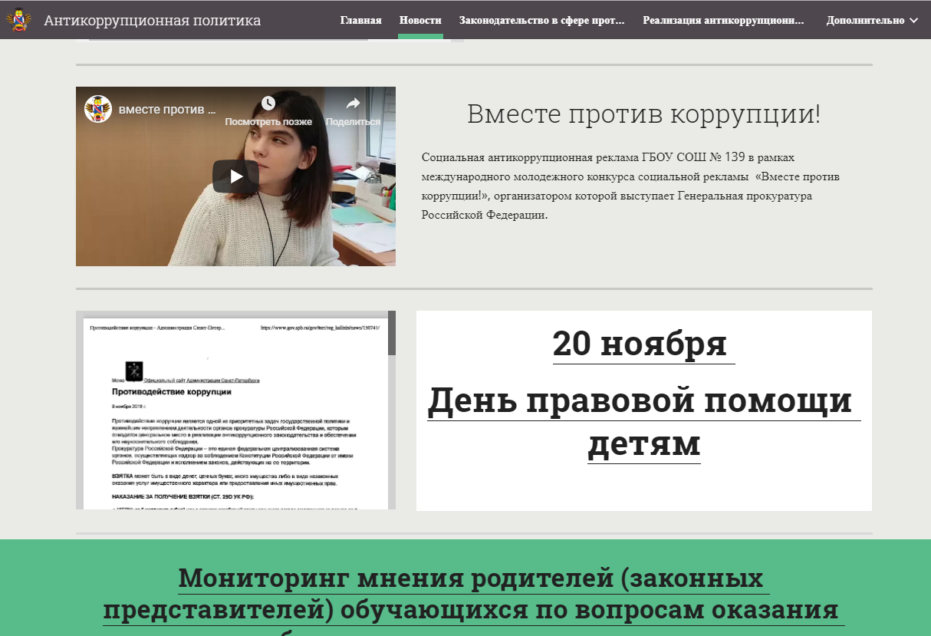
Уклад школьной жизни в цифровой образовательной среде
Обеспечение реального участия родителей в школьной жизни

Slide 6
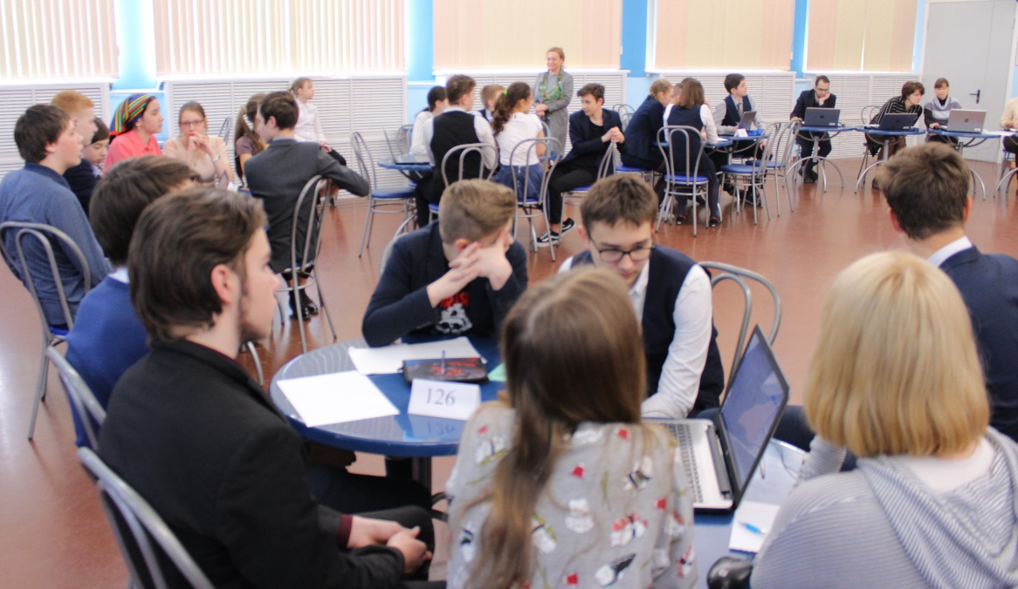
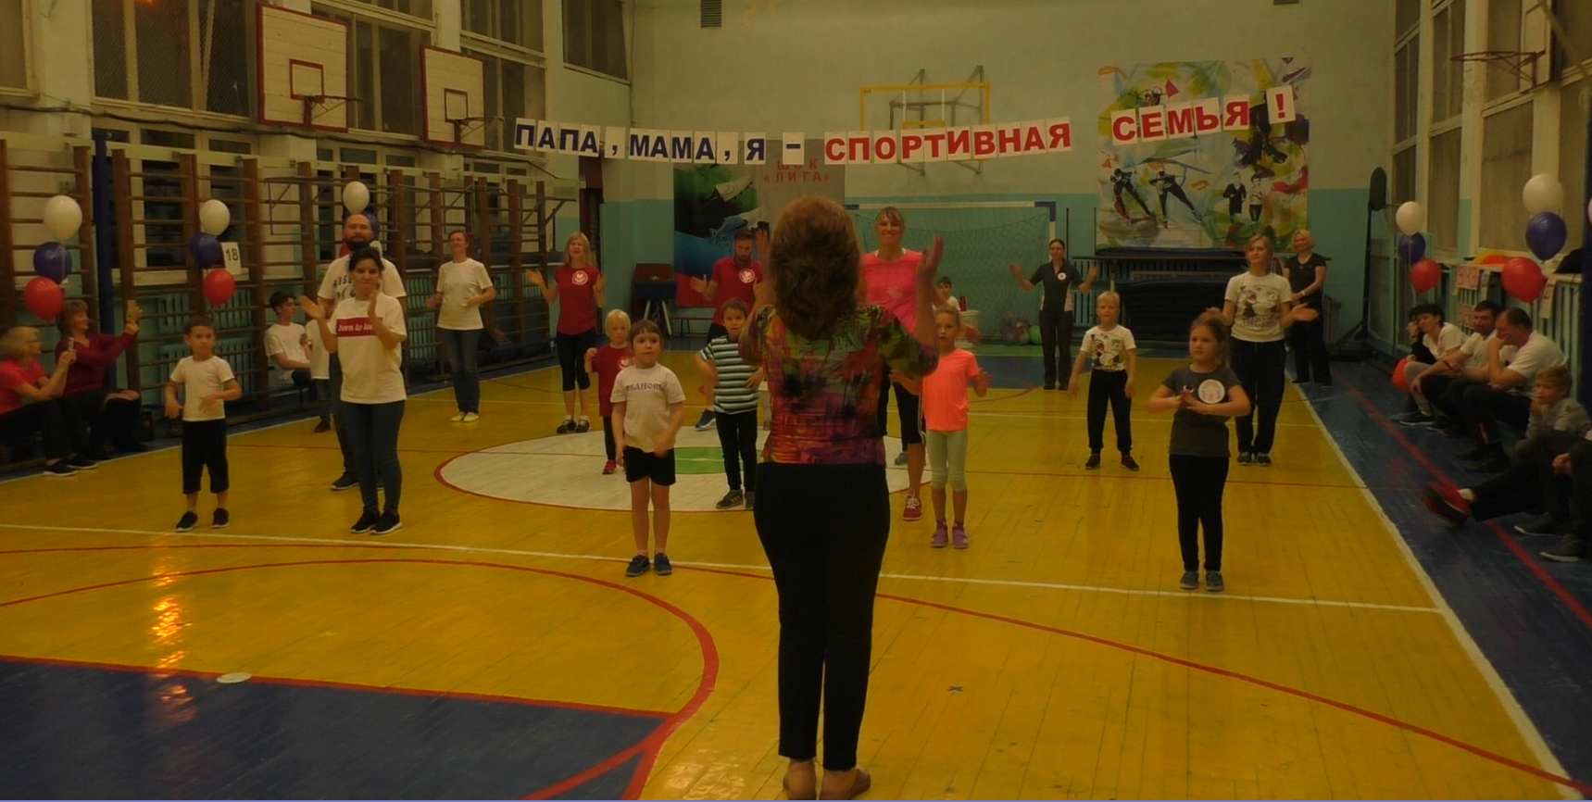
Уклад школьной жизни в цифровой образовательной среде
Школа - культурно-досуговый центр

Slide 7
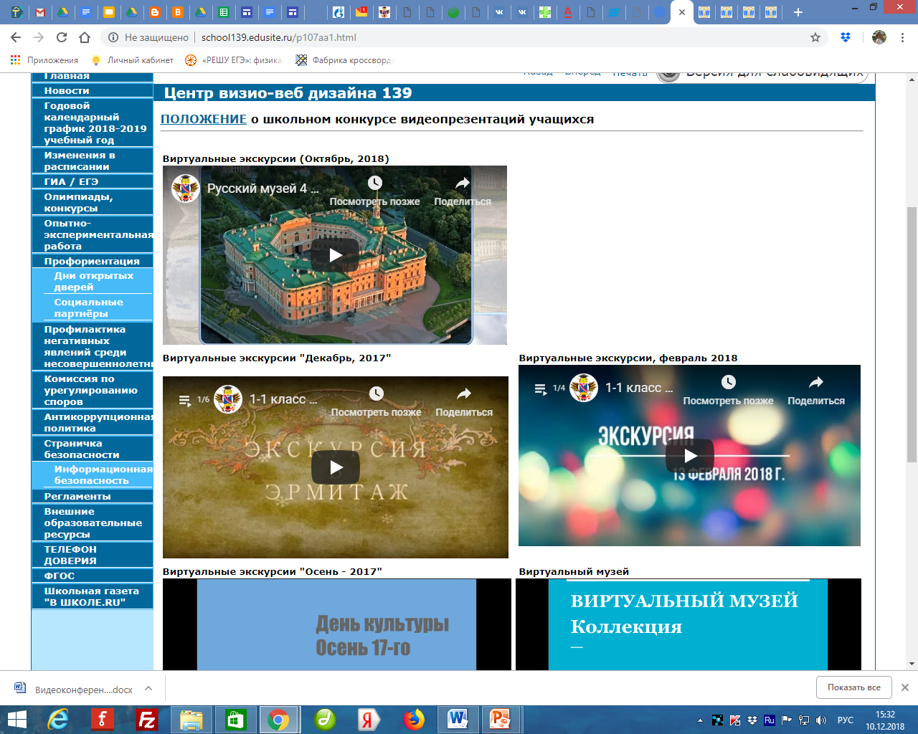
Уклад школьной жизни в цифровой образовательной среде
Организация ученического самоуправления и обеспечение активного проживания школьной жизни
Выборы президента школьного самоуправления

Slide 8
Уклад школьной жизни в цифровой образовательной среде
Участие старшеклассников в общественных школьных и нешкольных объединениях
РДШ, волонтерство

Slide 9
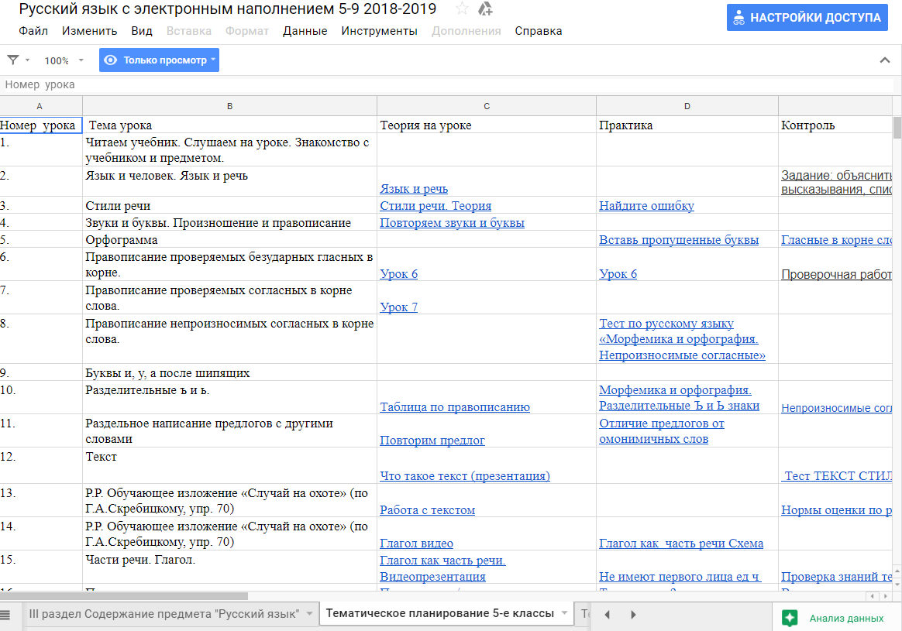
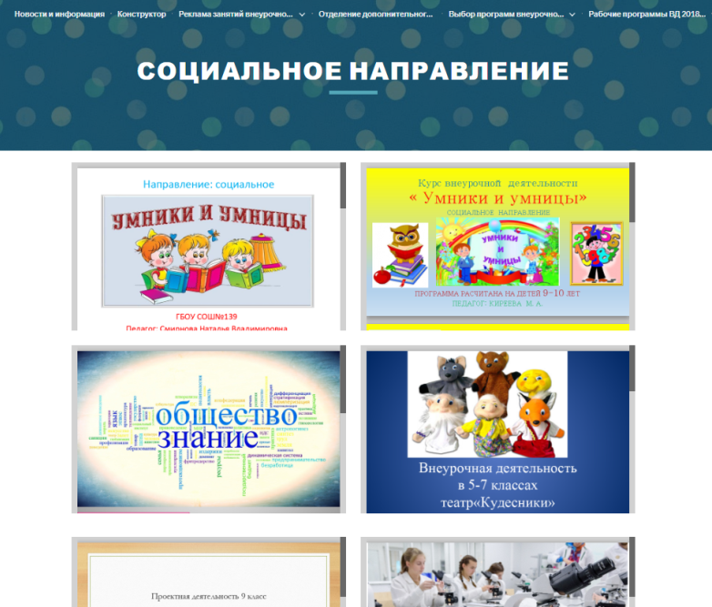
Уклад школьной жизни в цифровой образовательной среде
Выбор индивидуального образовательного маршрута

Slide 10
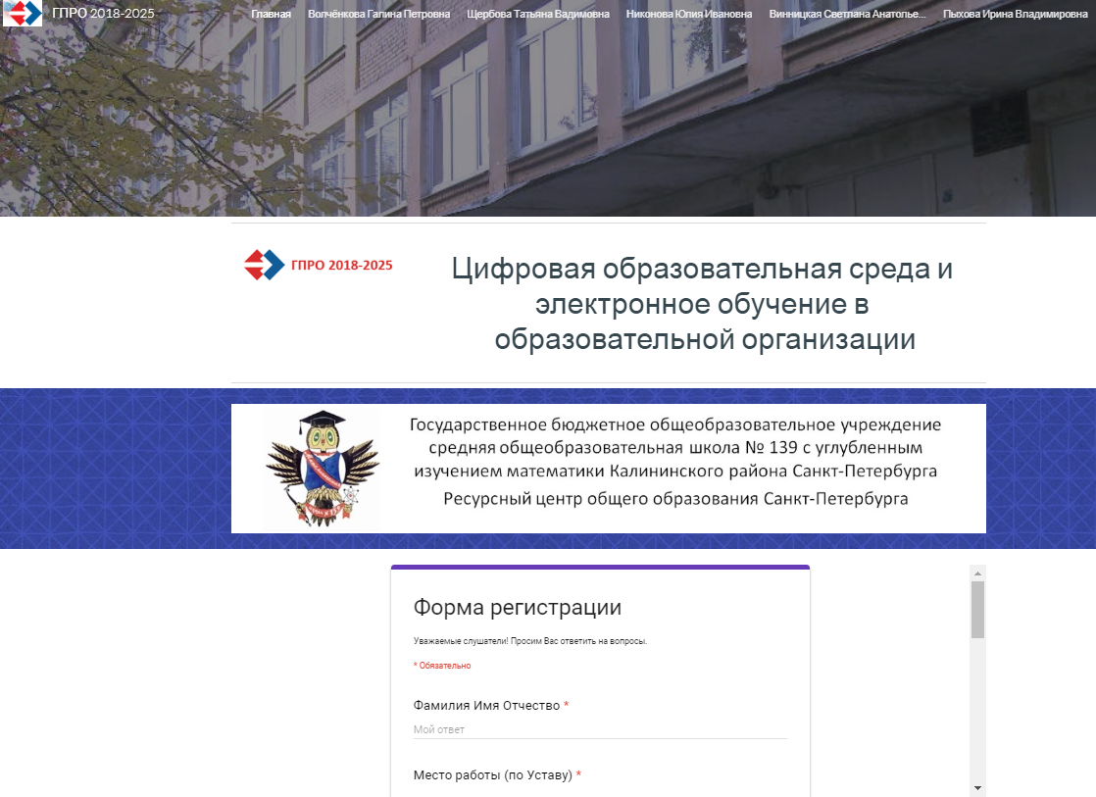
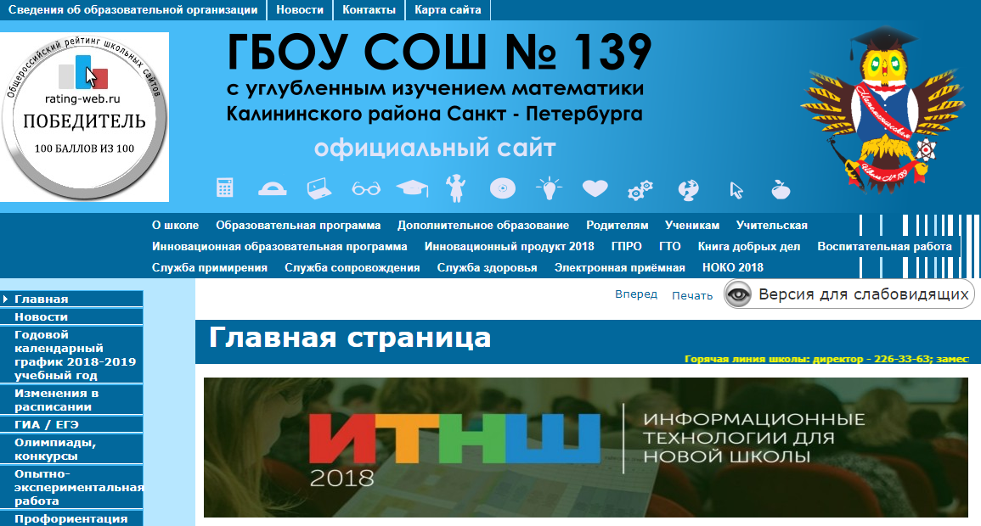
Уклад школьной жизни в цифровой образовательной среде
Методическая копилка

Slide 11
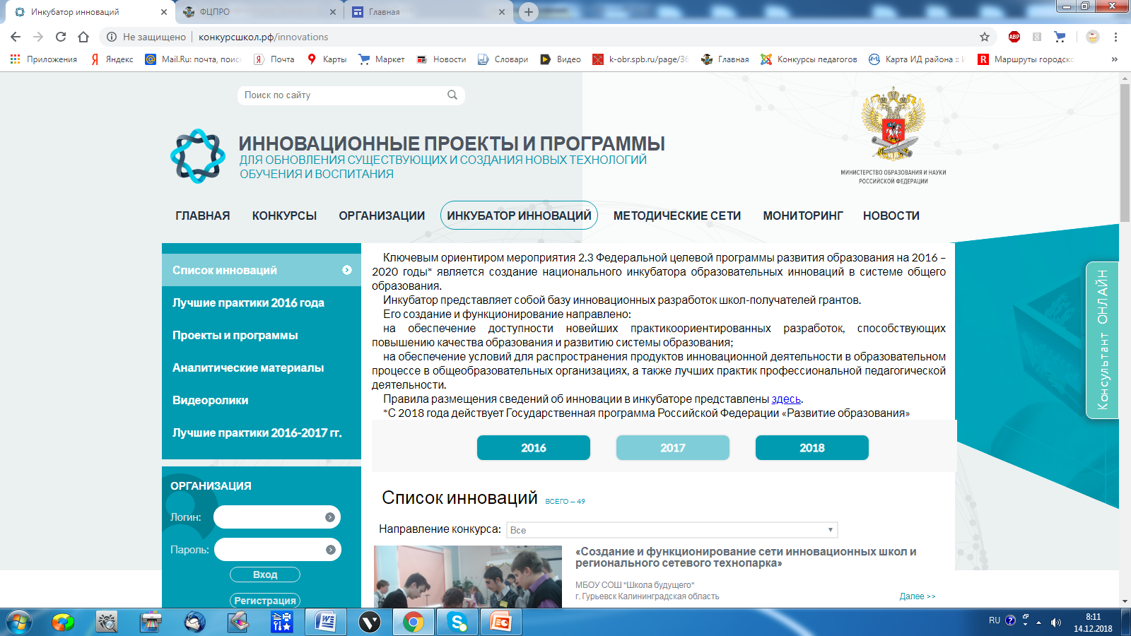
Уклад школьной жизни в цифровой образовательной среде
Информационный ресурс http://конкурсшкол.рф
обеспечивает:
- поддержку ежегодного конкурсного отбора школ;
- сопровождение процесса реализации школами-грантополучателями своих проектов и программ;
- мониторинг результативности реализации данных проектов и программ;
- развитие национальных методических сетей школ, реализующих инновационные проекты и программы;
создание национального инкубатора инноваций в системе общего образования.

Slide 12
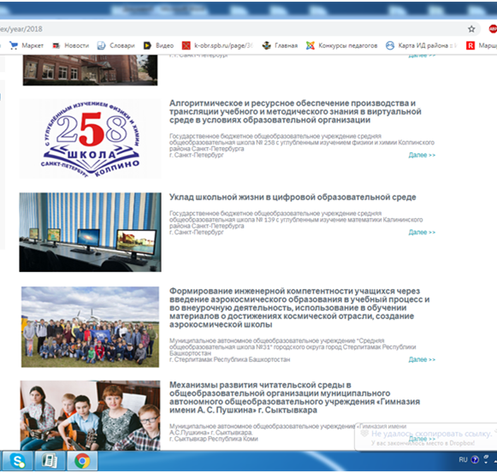
Создание национального инкубатора образовательных инноваций в системе общего образования
Уклад школьной жизни в цифровой образовательной среде
Национальная методическая сеть "Цифровая образовательная среда и электронное обучение в образовательной организации»
Функционирование :
база инновационных разработок школ-получателей грантов
обеспечение доступности новейших практикоориентированных разработок, способствующих повышению качества образования и развитию системы образования
обеспечение условий для распространения продуктов инновационной деятельности в образовательном процессе в общеобразовательных организациях и лучших практик профессиональной педагогической деятельности

Slide 13
Уклад школьной жизни в цифровой образовательной среде
Развитие методической сети ГБОУ СОШ № 139 по распространению эффективных технологий и содержания общего образования включает в себя три уровня:
школьный
региональный
федеральный

Slide 14
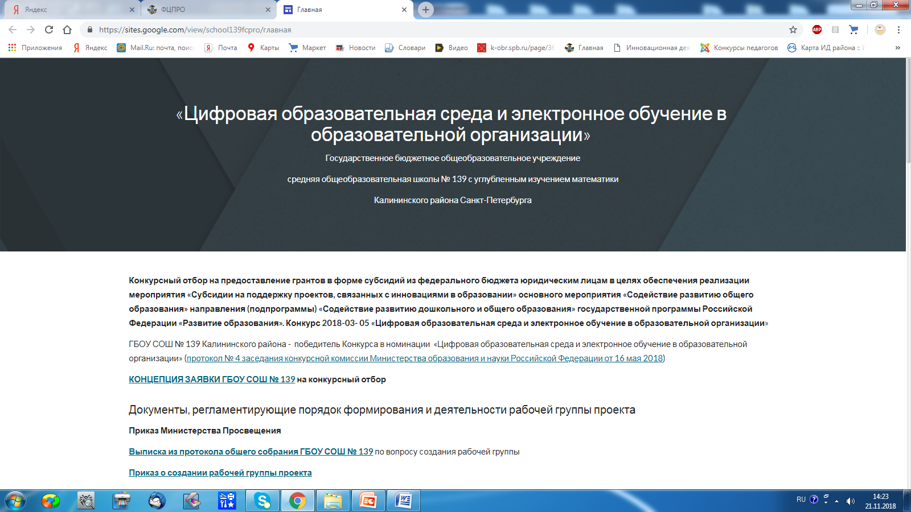
Уклад школьной жизни в цифровой образовательной среде

Slide 15
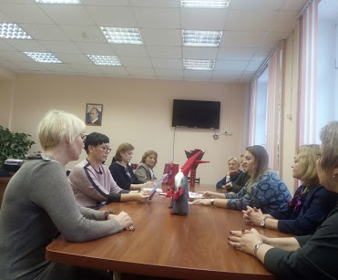
Уклад школьной жизни в цифровой образовательной среде
Договоры о сотрудничестве со школами-партнерами в рамках реализации
ГБОУ СОШ № 139 мероприятий «Субсидии на поддержку проектов, связанных с инновациями в образовании» основного мероприятия «Содействие развитию общего образования» направления (подпрограммы) «Содействие развитию дошкольного и общего образования» государственной программы Российской Федерации «Развитие образования». Конкурс 2018-03- 05 «Цифровая образовательная среда и электронное обучение в образовательной организации»
Программа внутрифирменного повышения квалификации педагогов по освоению межпредметных образовательных технологий
«Развитие цифровой образовательной среды для формирования межпредметных технологий»
Карелия, Петрозаводск
27-28 ноября 2018 года
ГАУ ДППО «Карельский институт развития образования»

Slide 16
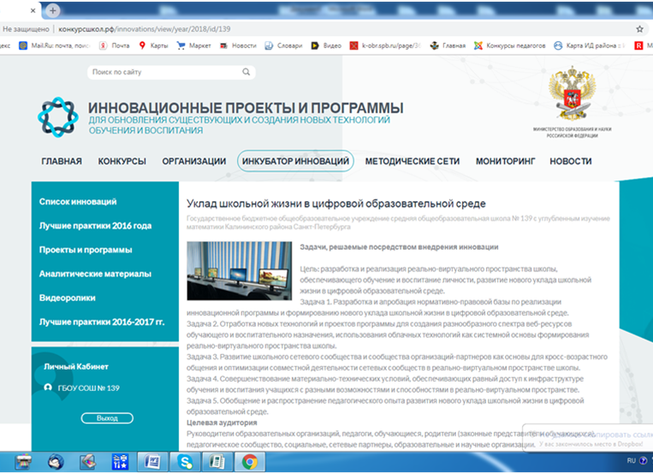
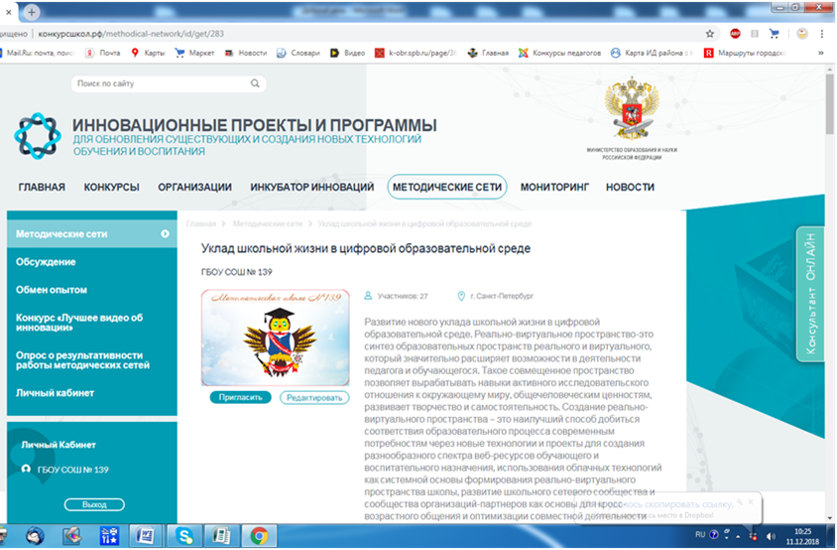
Уклад школьной жизни в цифровой образовательной среде
Локальная (проектная) методическая сеть ГБОУ СОШ № 139
"Уклад школьной жизни в цифровой образовательной среде"

Slide 17
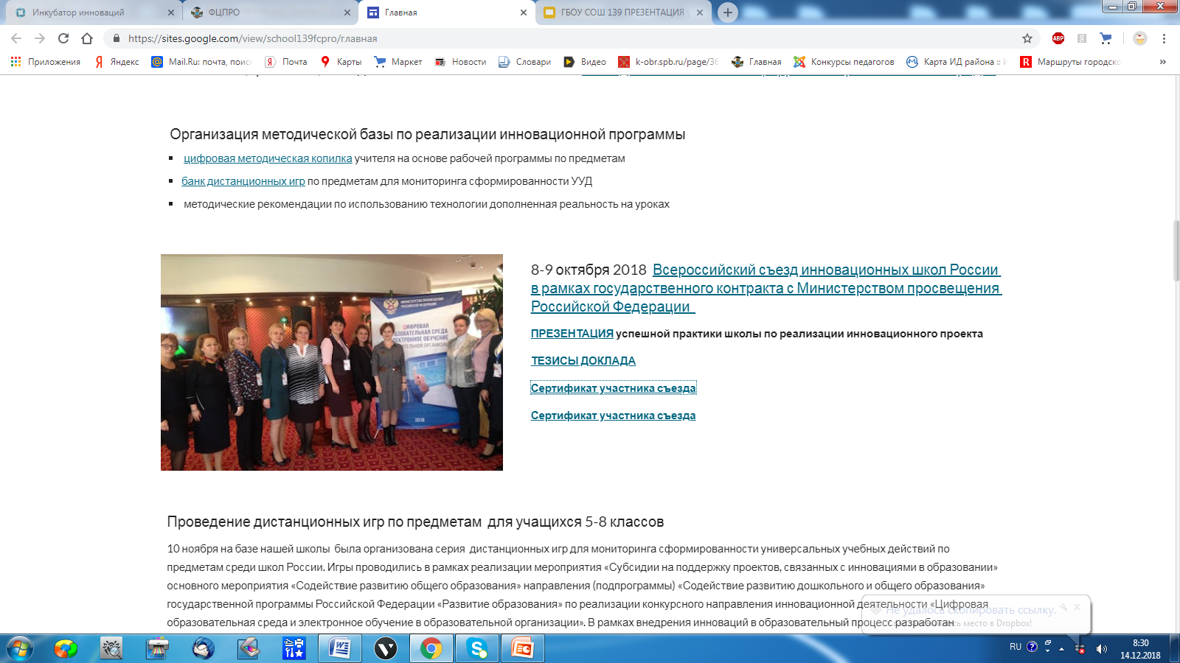
Уклад школьной жизни в цифровой образовательной среде
8-9 октября 2018
Всероссийский съезд инновационных школ России в рамках государственного контракта с Министерством просвещения Российской Федерации
ПРЕЗЕНТАЦИЯ успешной практики школы
по реализации инновационного проекта

